Slide 1

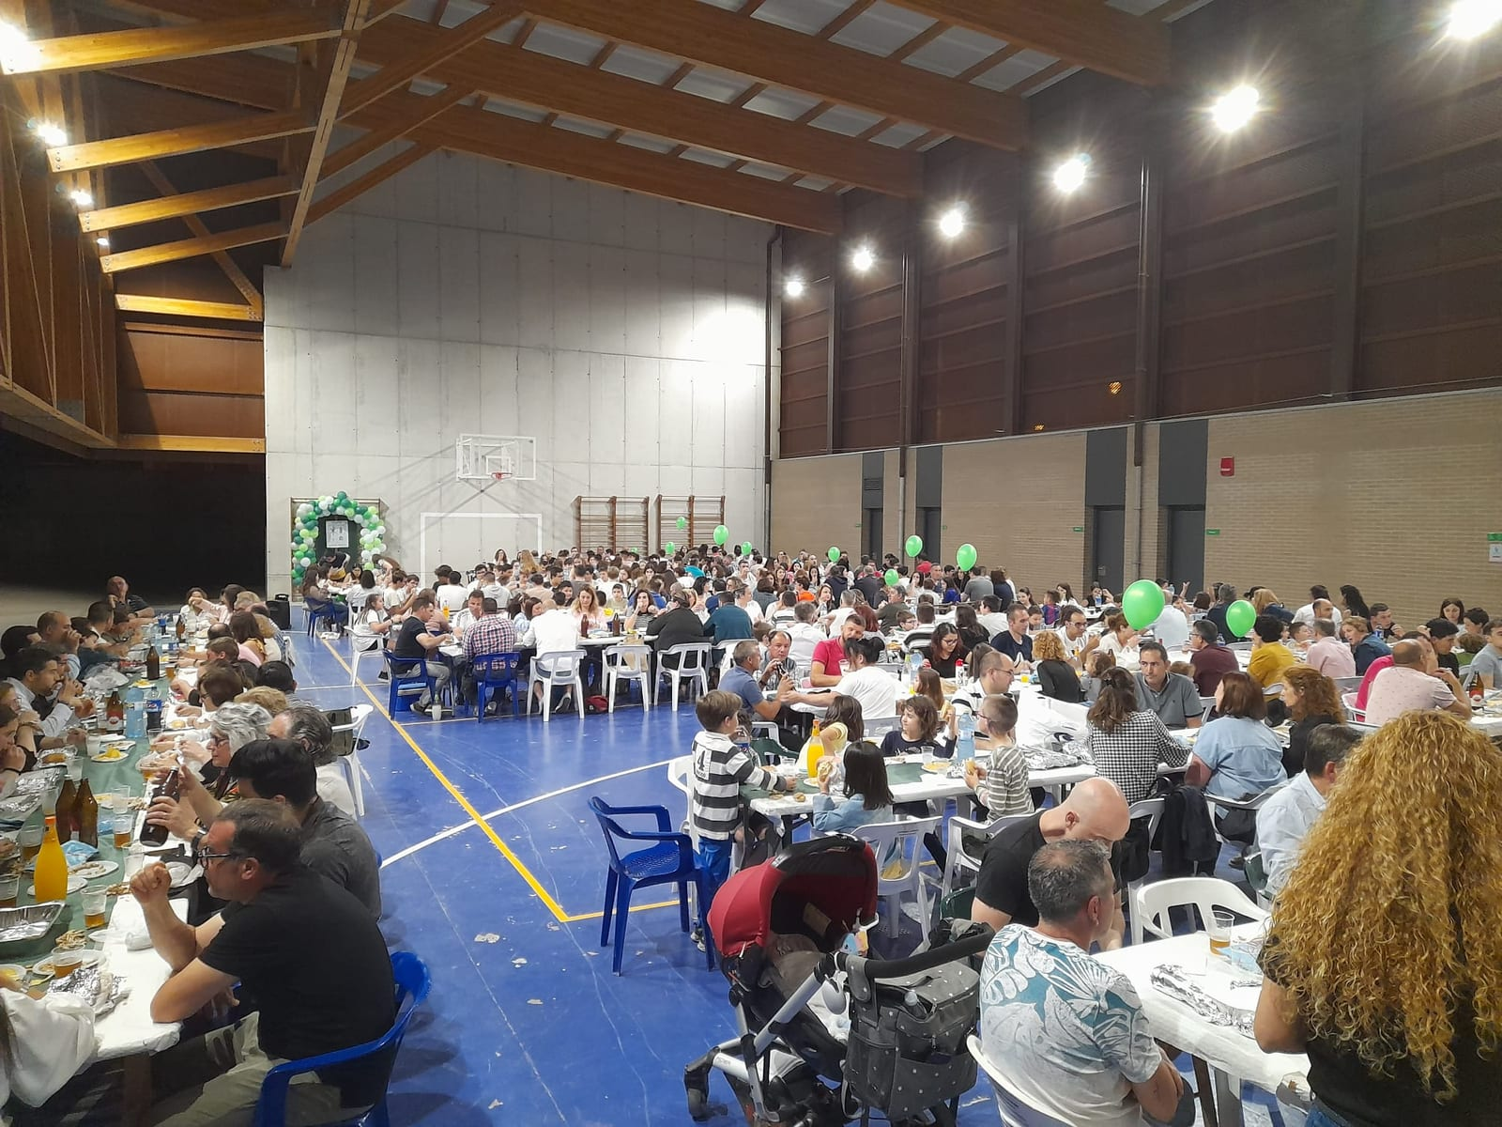
AMPA
Actividades y colaboraciones
Colegio Santa María · Ontinyent
Una presentación del trabajo del AMPA durante el curso.
colegiostamaria.com
01

Slide 2








01
Actividades extraescolares
Organización y gestión de propuestas para aprender y disfrutar después de clase.
Futbito
Gimnasia rítmica
Funky
Ajedrez
Robótica
Dibujo
NOVEDAD
Voleibol
NOVEDAD
Inglés
Participación: cuota del AMPA + seguro + matrícula · Actividades de octubre a mayo
AMPA Santa María · Ontinyent
02

Slide 3
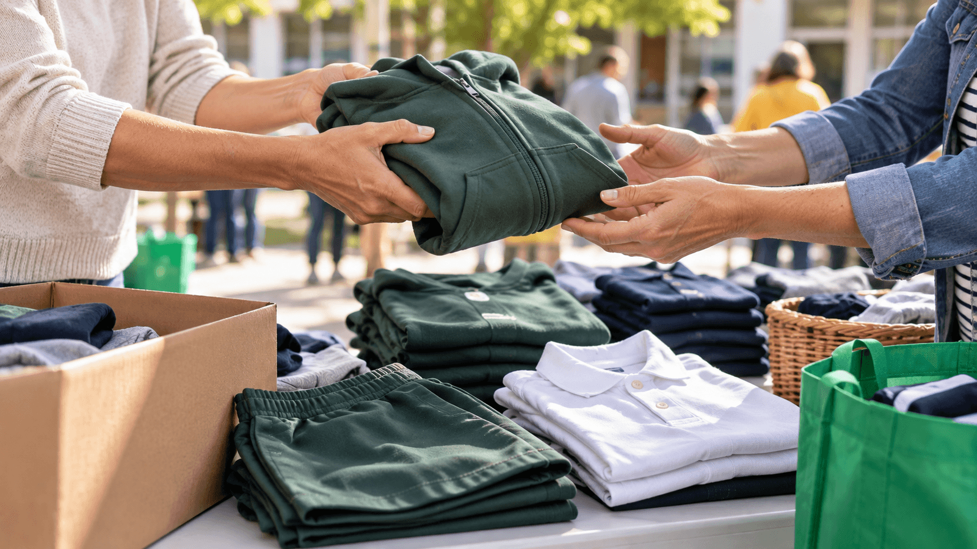
02
Uniformes de segunda mano
Recepción y venta de prendas para las familias del colegio.
Damos una segunda oportunidad a los uniformes usados. Los recepcionamos, clasificamos y ponemos a disposición de las familias asociadas a un precio reducido.
Invierno: 3 €
Verano: 2 €
La recaudación se destina íntegramente al AMPA
Una forma de estar cerca de las familias y del colegio.
Intercambio de prendas en el entorno escolar.
AMPA Santa María · Ontinyent
03

Slide 4
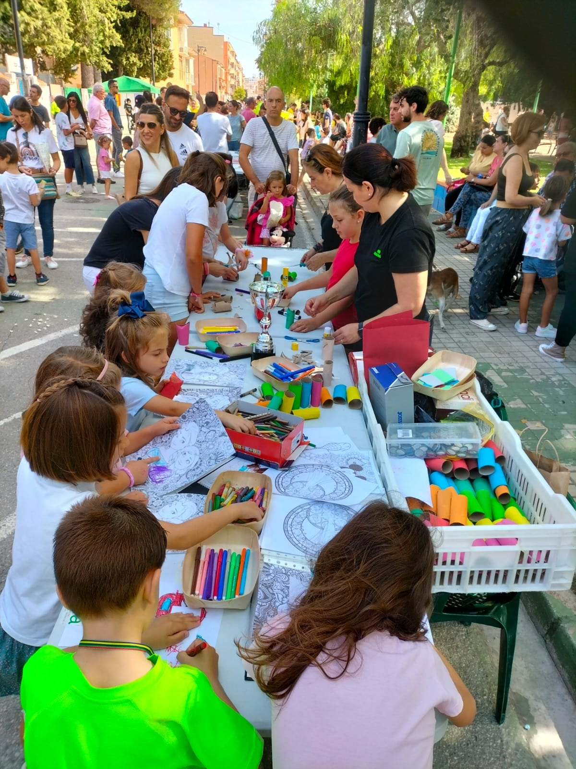
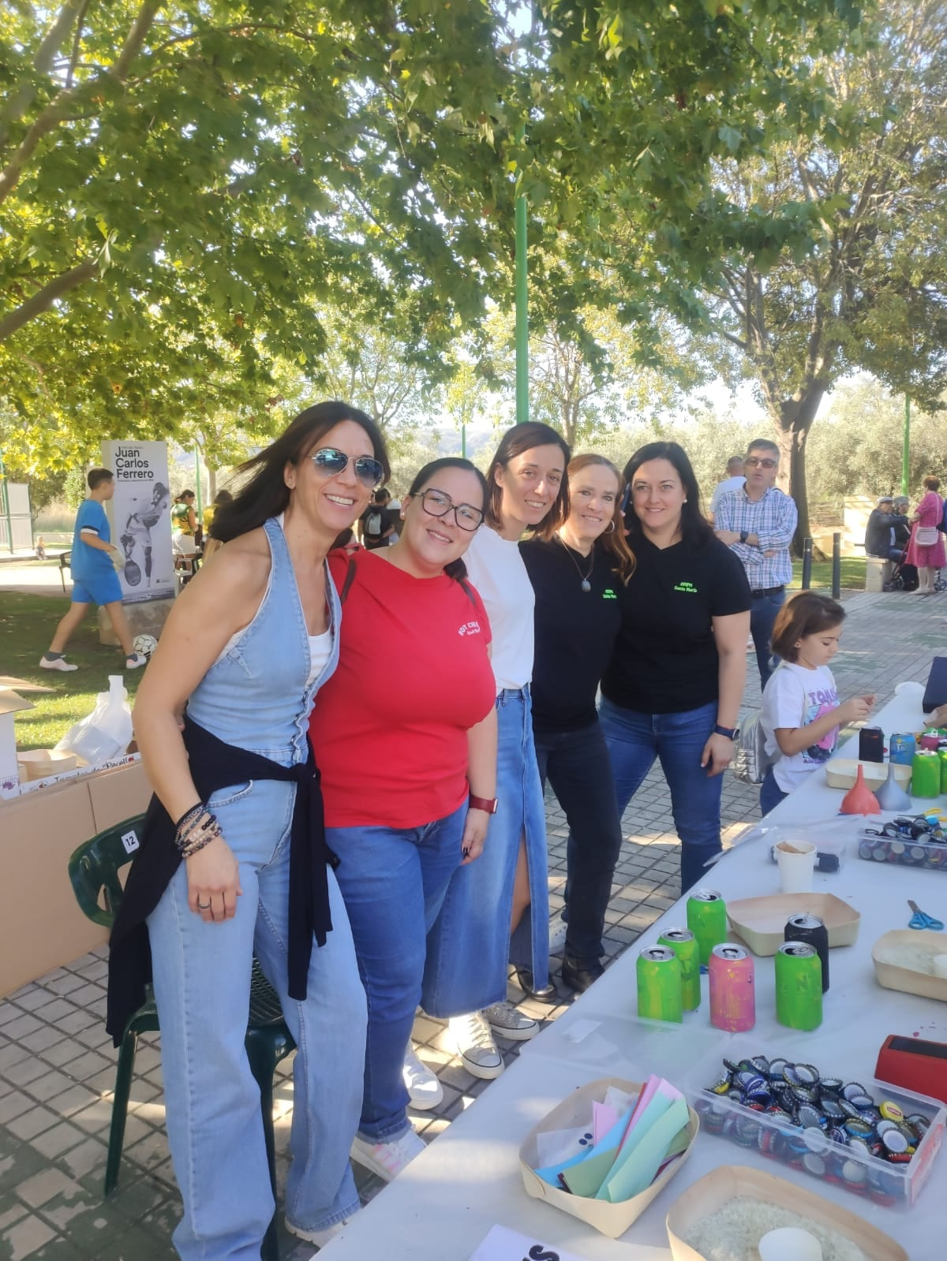
03
Celebración del 9 d’Octubre
Colaboración del AMPA en las actividades de la jornada.
Colaboramos en la fiesta del 9 d’Octubre organizada por el barrio del Llombo, aportando talleres y propuestas de ocio para los niños y niñas.
Fiesta del barrio del Llombo
Talleres infantiles
Una forma de estar cerca de las familias y del colegio.
Participación y actividades compartidas.
AMPA Santa María · Ontinyent
04

Slide 5
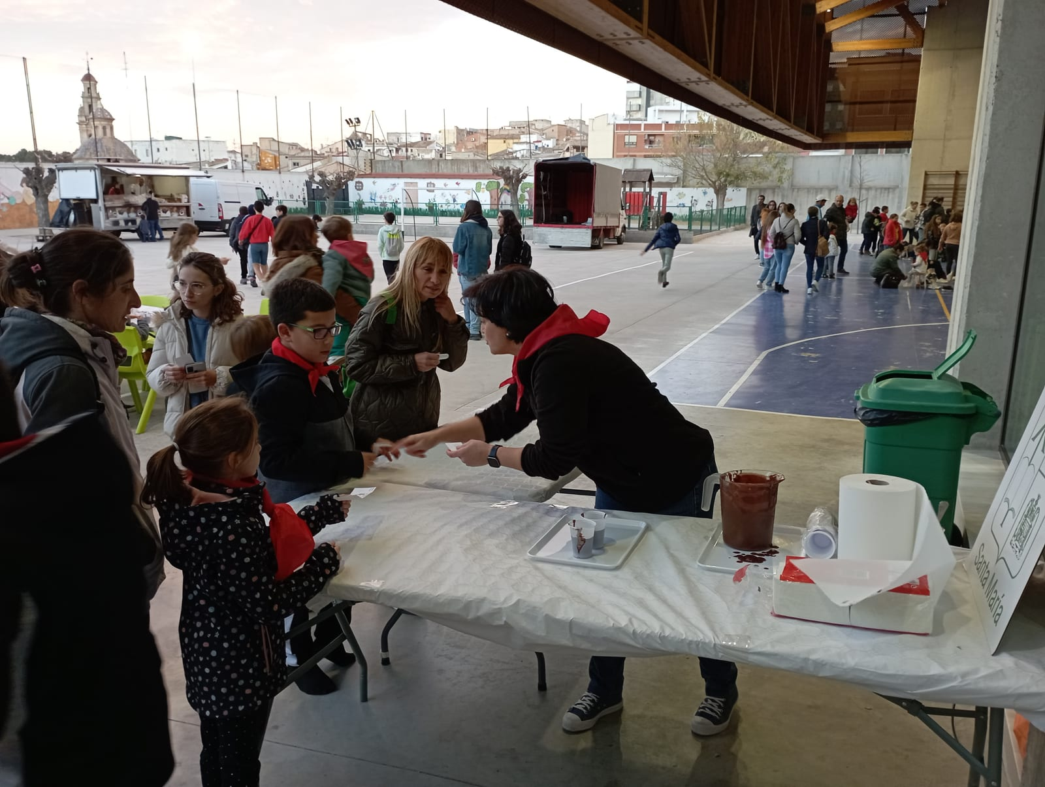
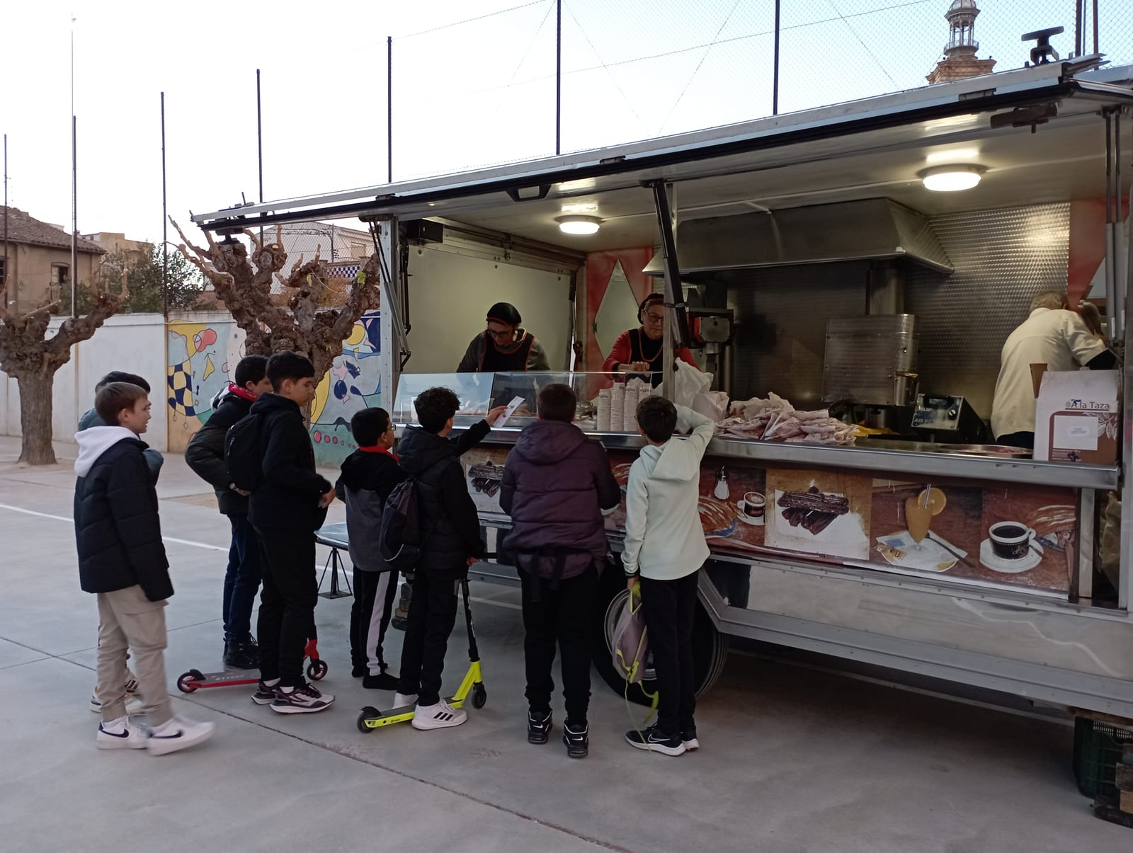
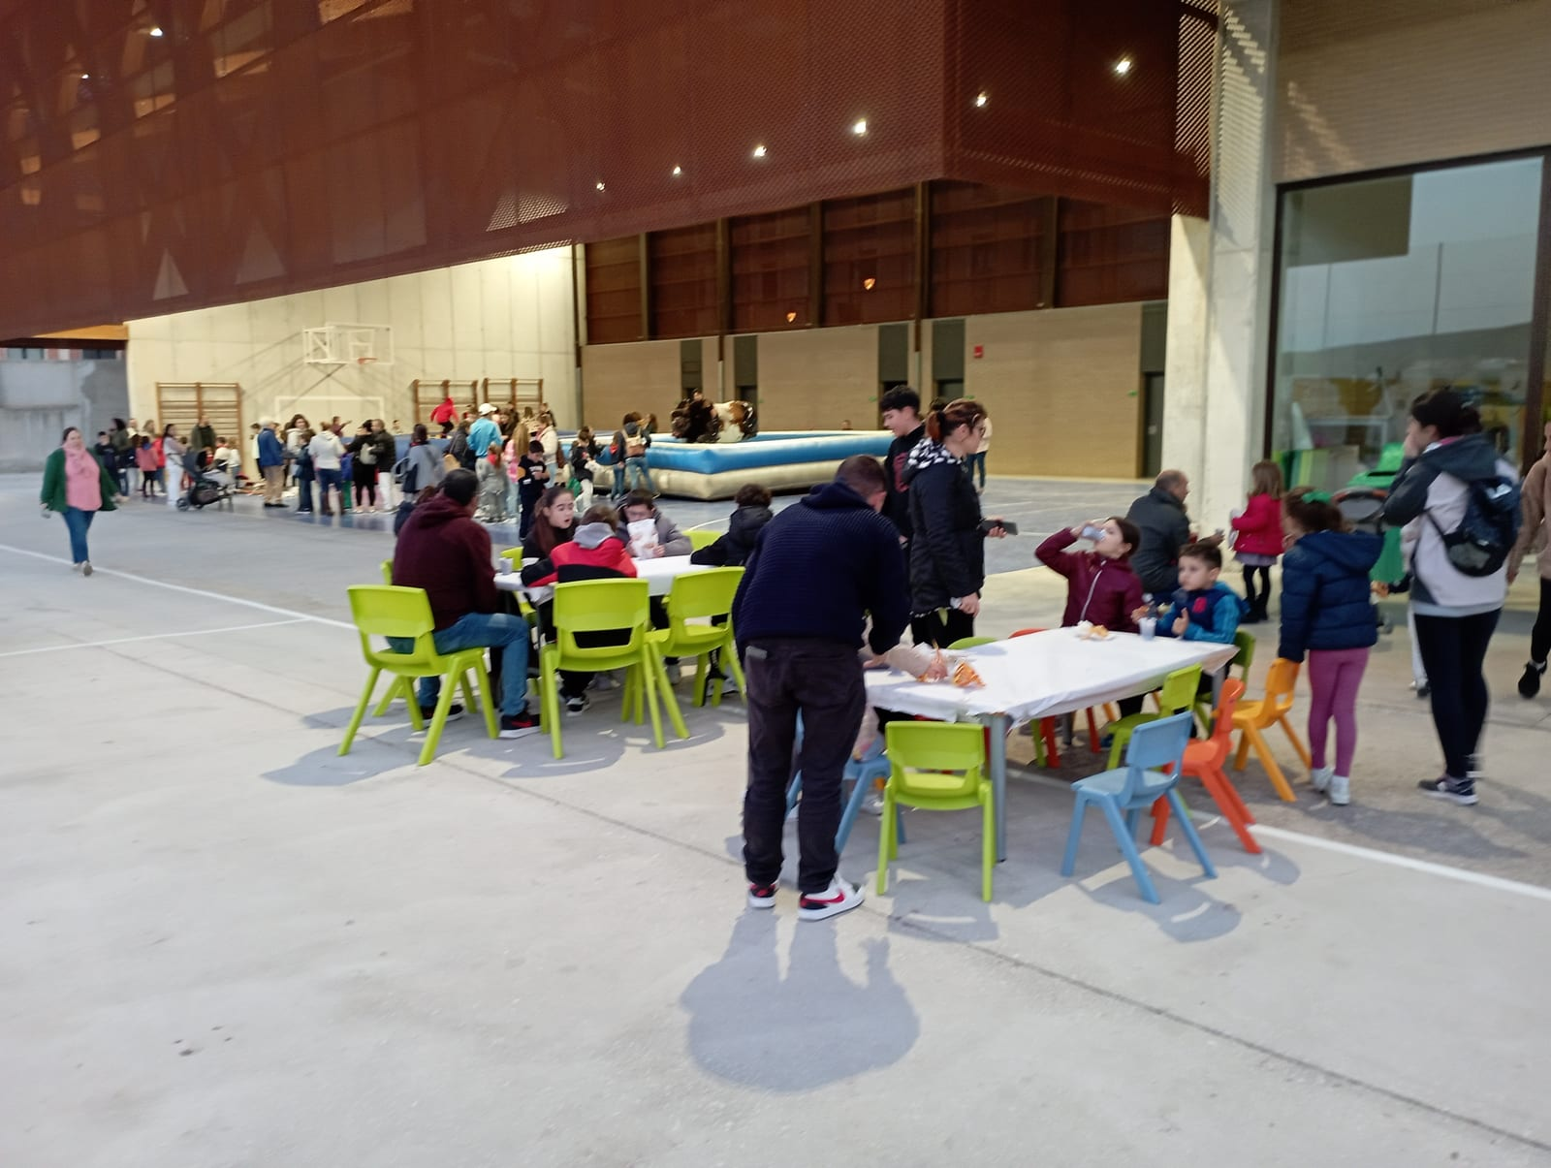
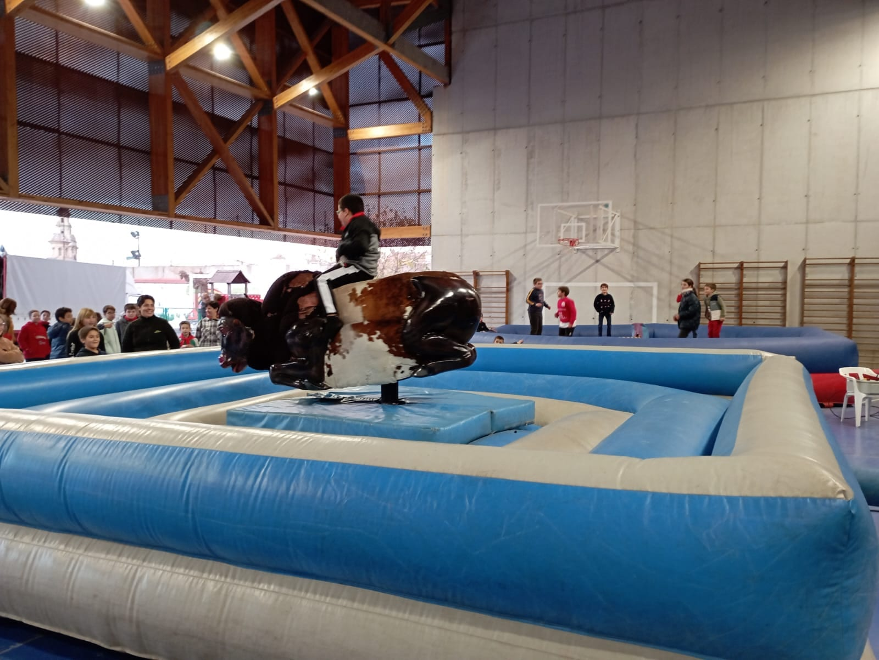
04
Fiesta de la Purísima
Colaboración en una de las celebraciones del colegio.
El AMPA organiza esta fiesta para las familias asociadas. La actividad es gratuita para los niños y niñas. Para asistir es necesario recoger previamente el ticket en los días indicados; los tickets son personales e intransferibles.
Juegos con hinchables
Talleres para los niños y niñas
Merienda
Una forma de estar cerca de las familias y del colegio.
Momentos de la celebración.
AMPA Santa María · Ontinyent
05

Slide 6
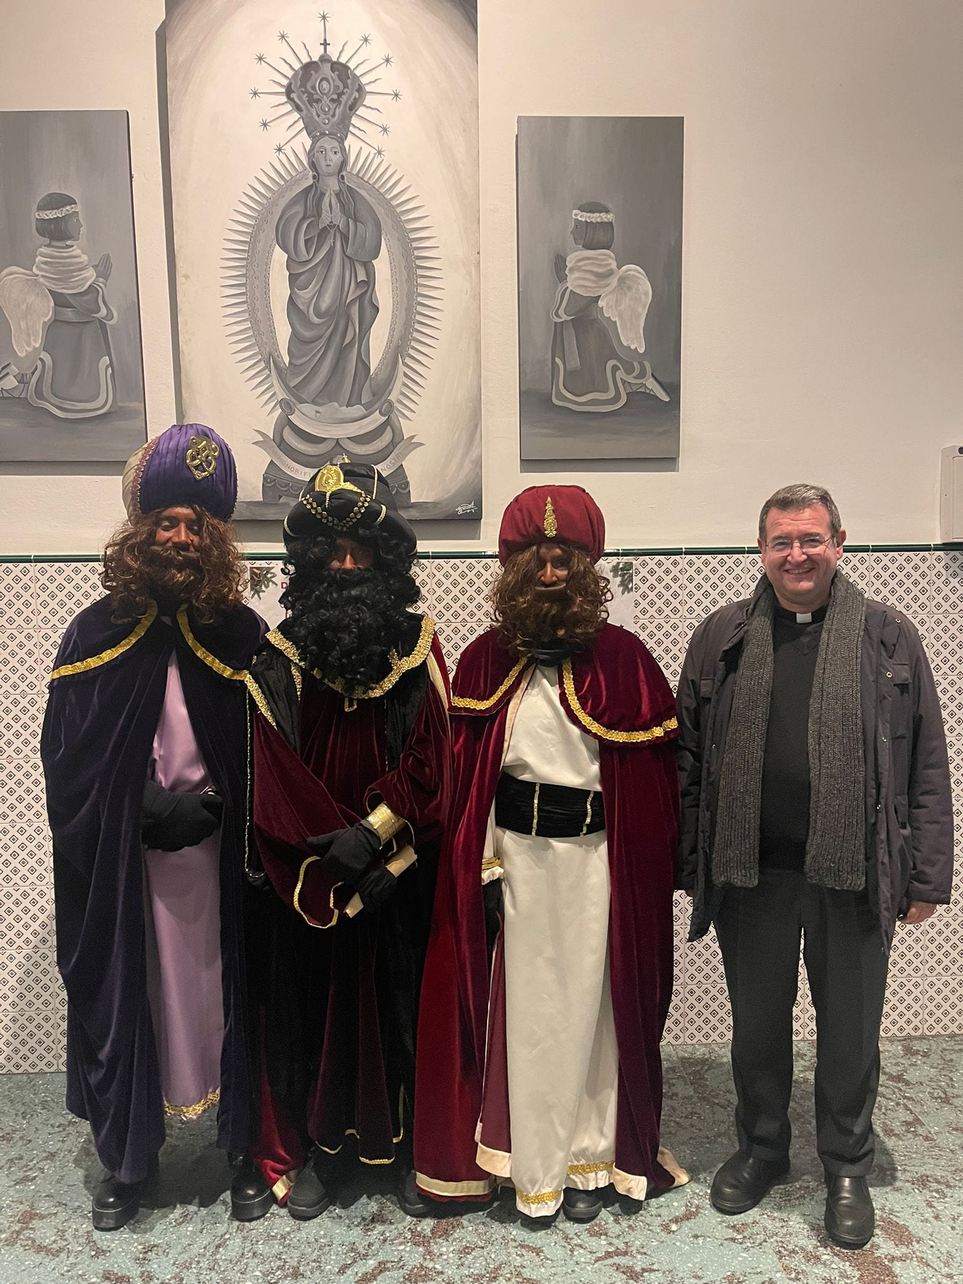
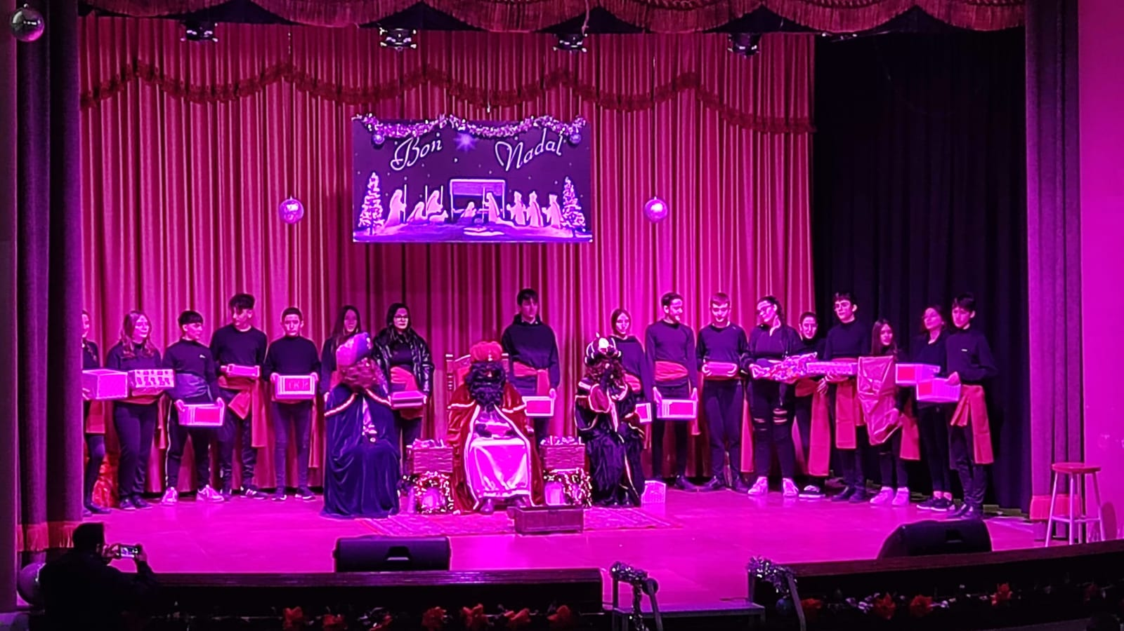
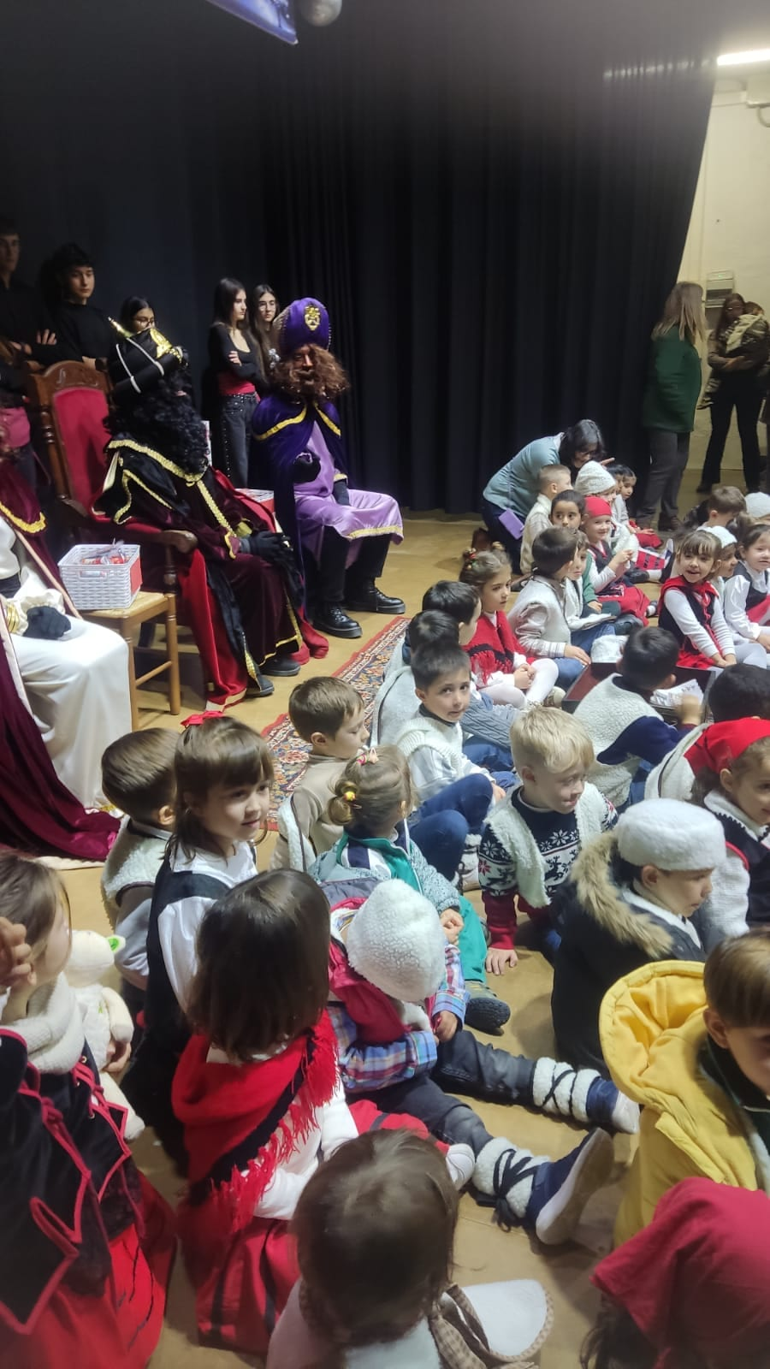
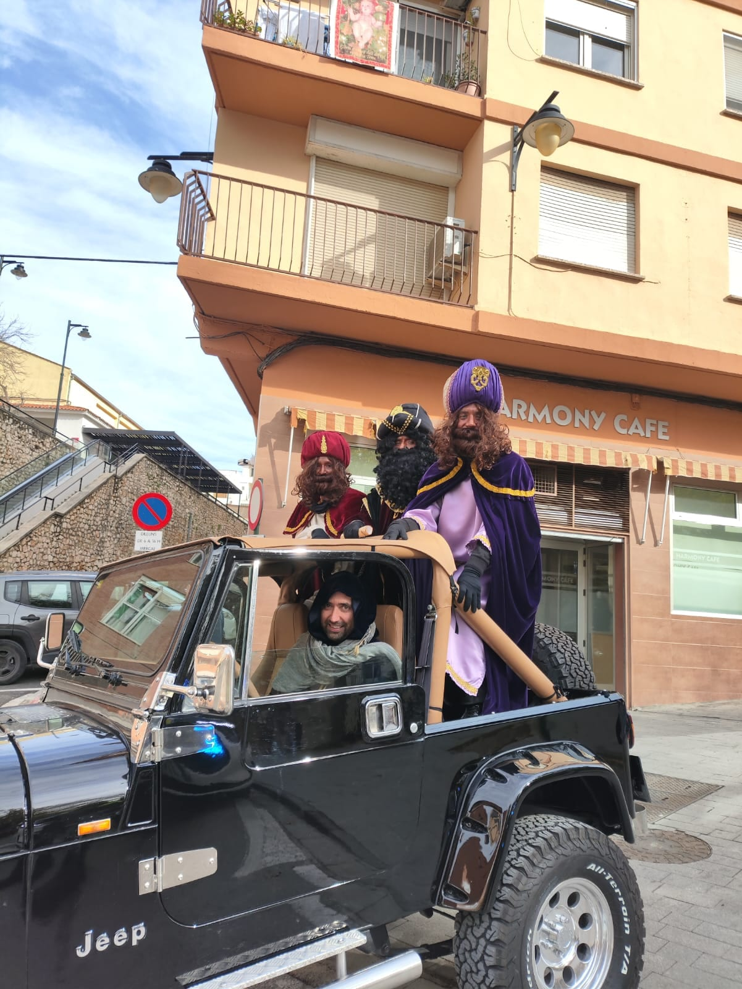
05
Fiesta de los emisarios
Una celebración compartida con las familias asociadas al AMPA.
Cada año organizamos la llegada de los emisarios, una celebración esperada por el alumnado y las familias. Preparamos detalles para las familias asociadas y para los alumnos y alumnas del colegio.
Llegada de los emisarios
Detalles para las familias asociadas
Detalles para el alumnado
Una forma de estar cerca de las familias y del colegio.
La fiesta y sus protagonistas.
AMPA Santa María · Ontinyent
06

Slide 7
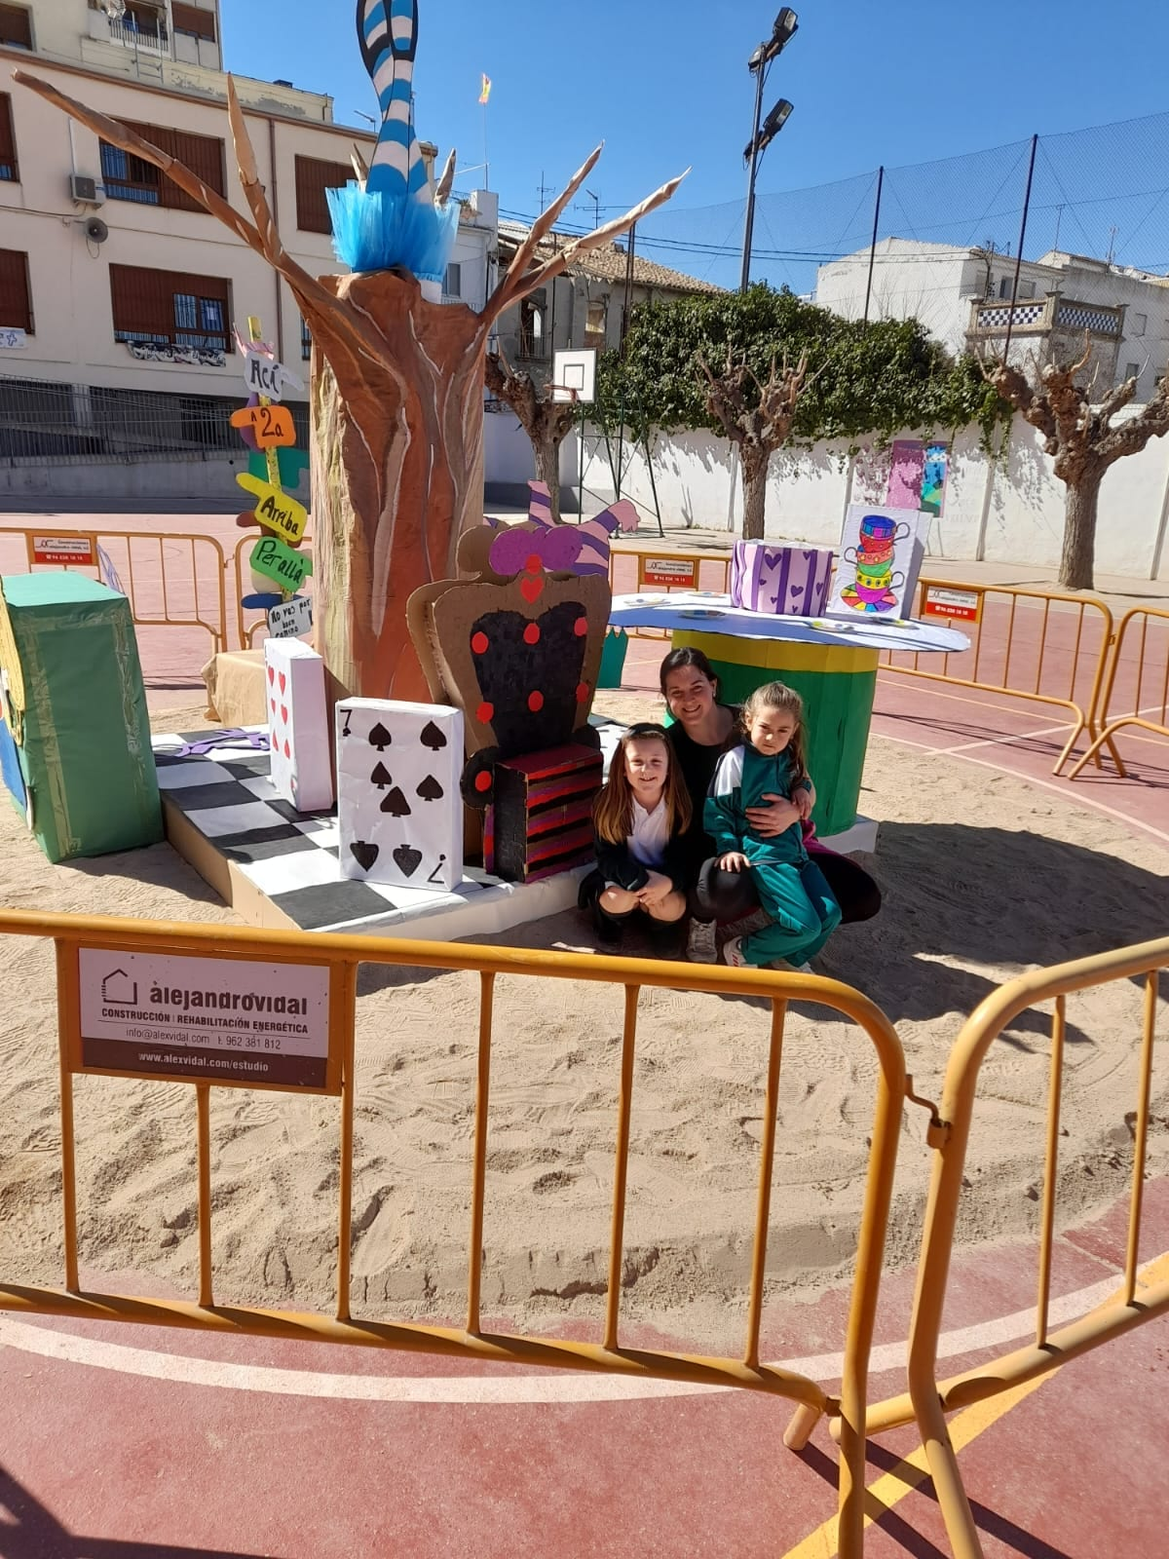
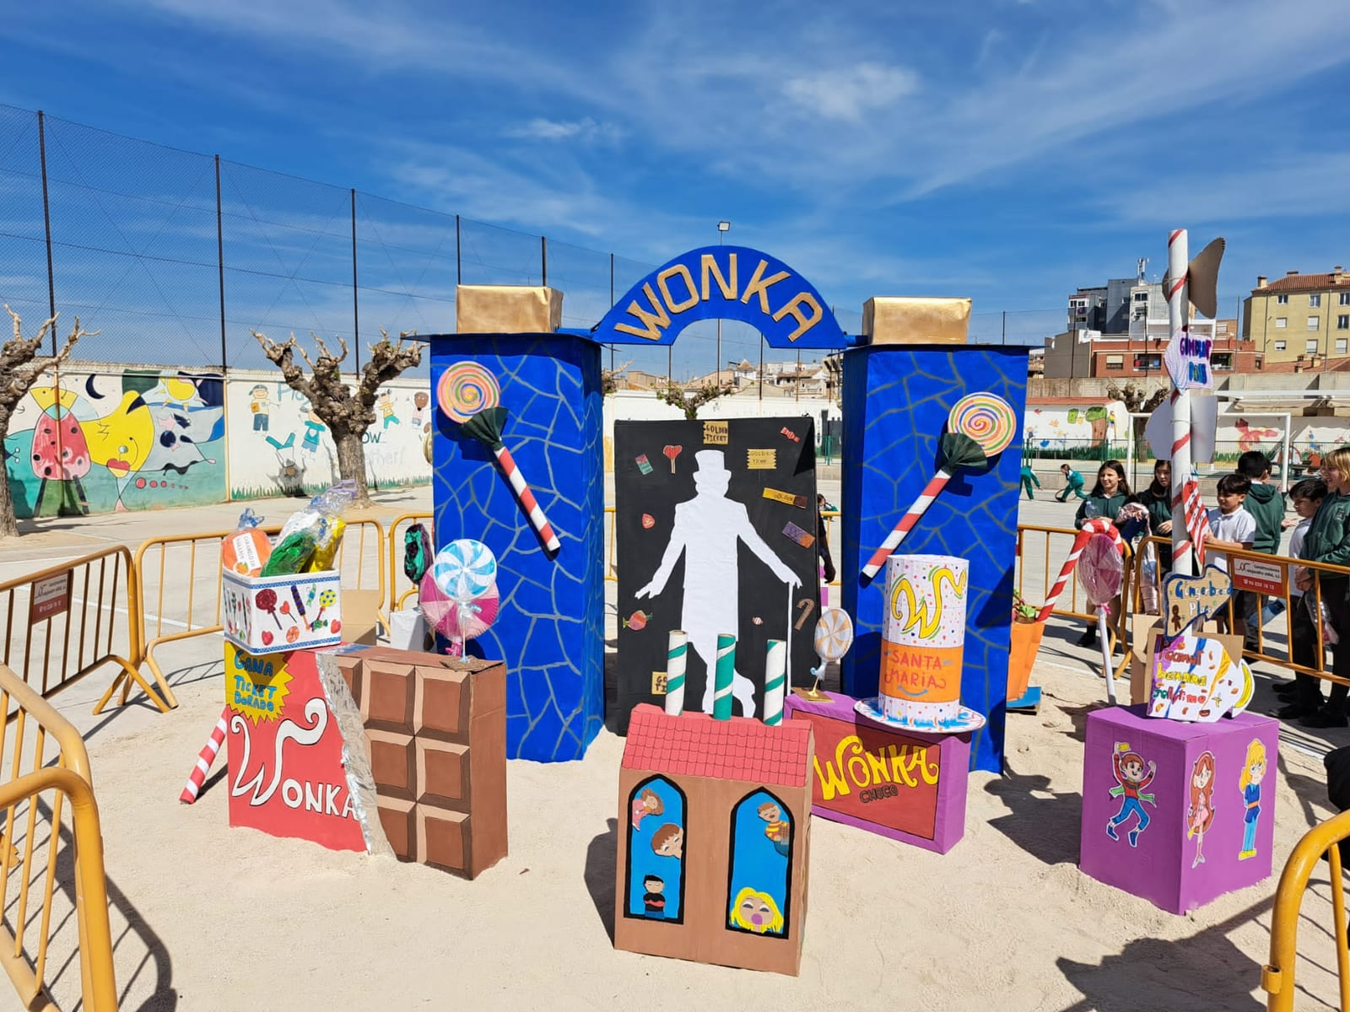
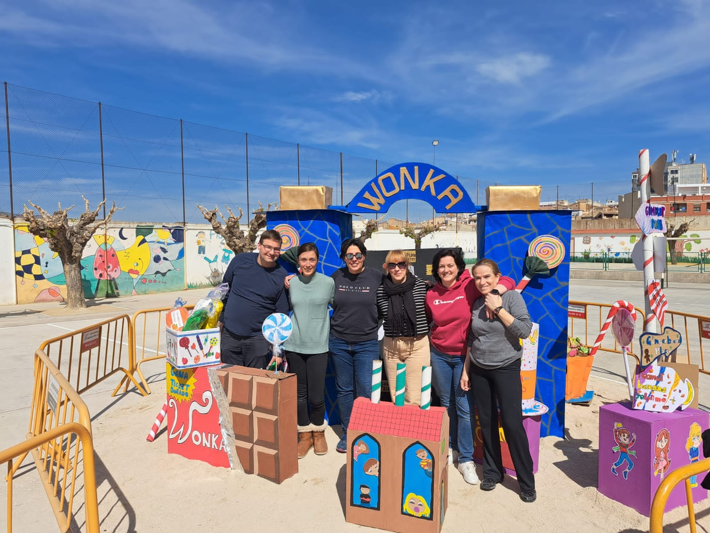
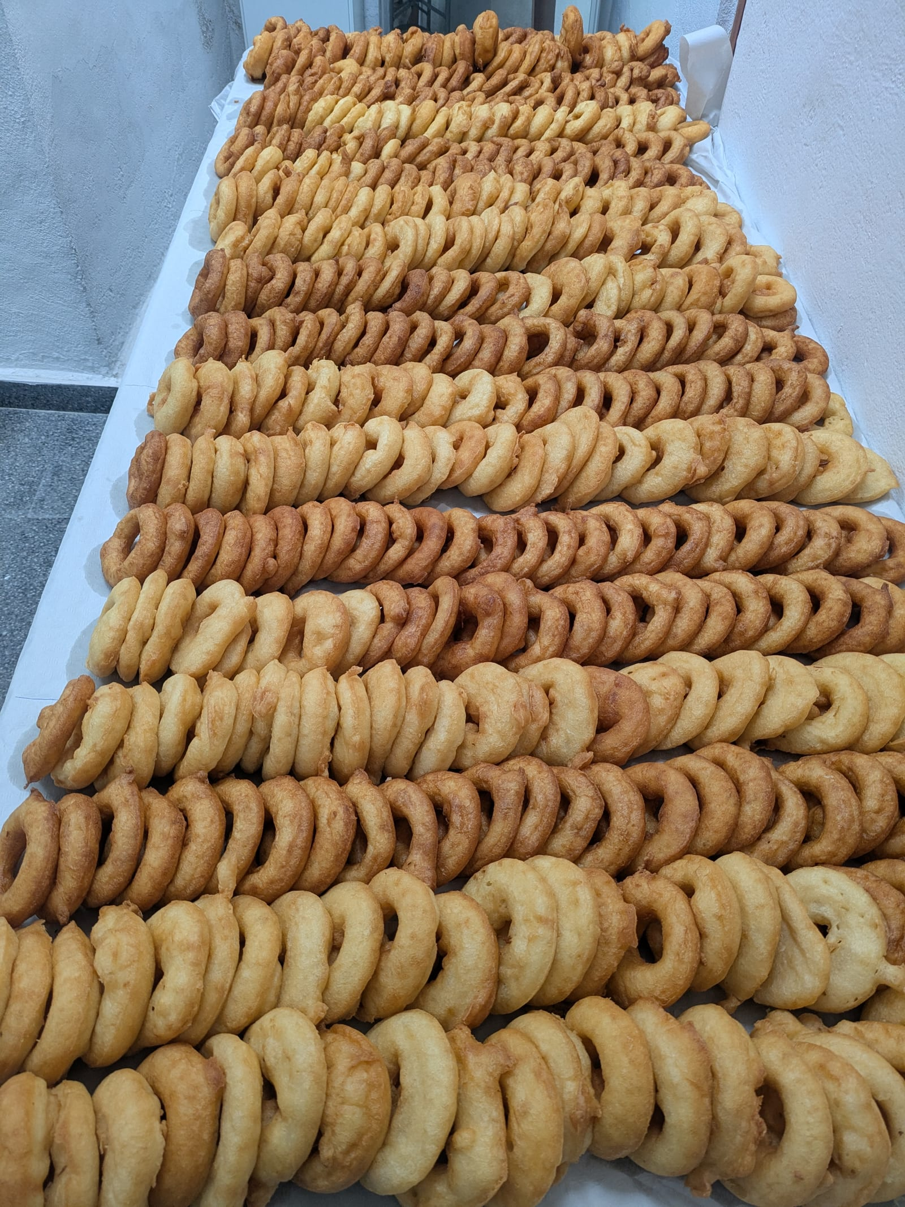
06
Colaboración en las Fallas
El AMPA acompaña la celebración con una merienda tradicional.
Colaboramos en una parte de la falla y nos encargamos de preparar la merienda tradicional de buñuelos y chocolate. Las familias asociadas deben recoger previamente el ticket.
Buñuelos y chocolate
Ticket durante la semana anterior
Merienda gratuita para los niños asociados
Una forma de estar cerca de las familias y del colegio.
Colaboración en las actividades falleras.
AMPA Santa María · Ontinyent
07

Slide 8
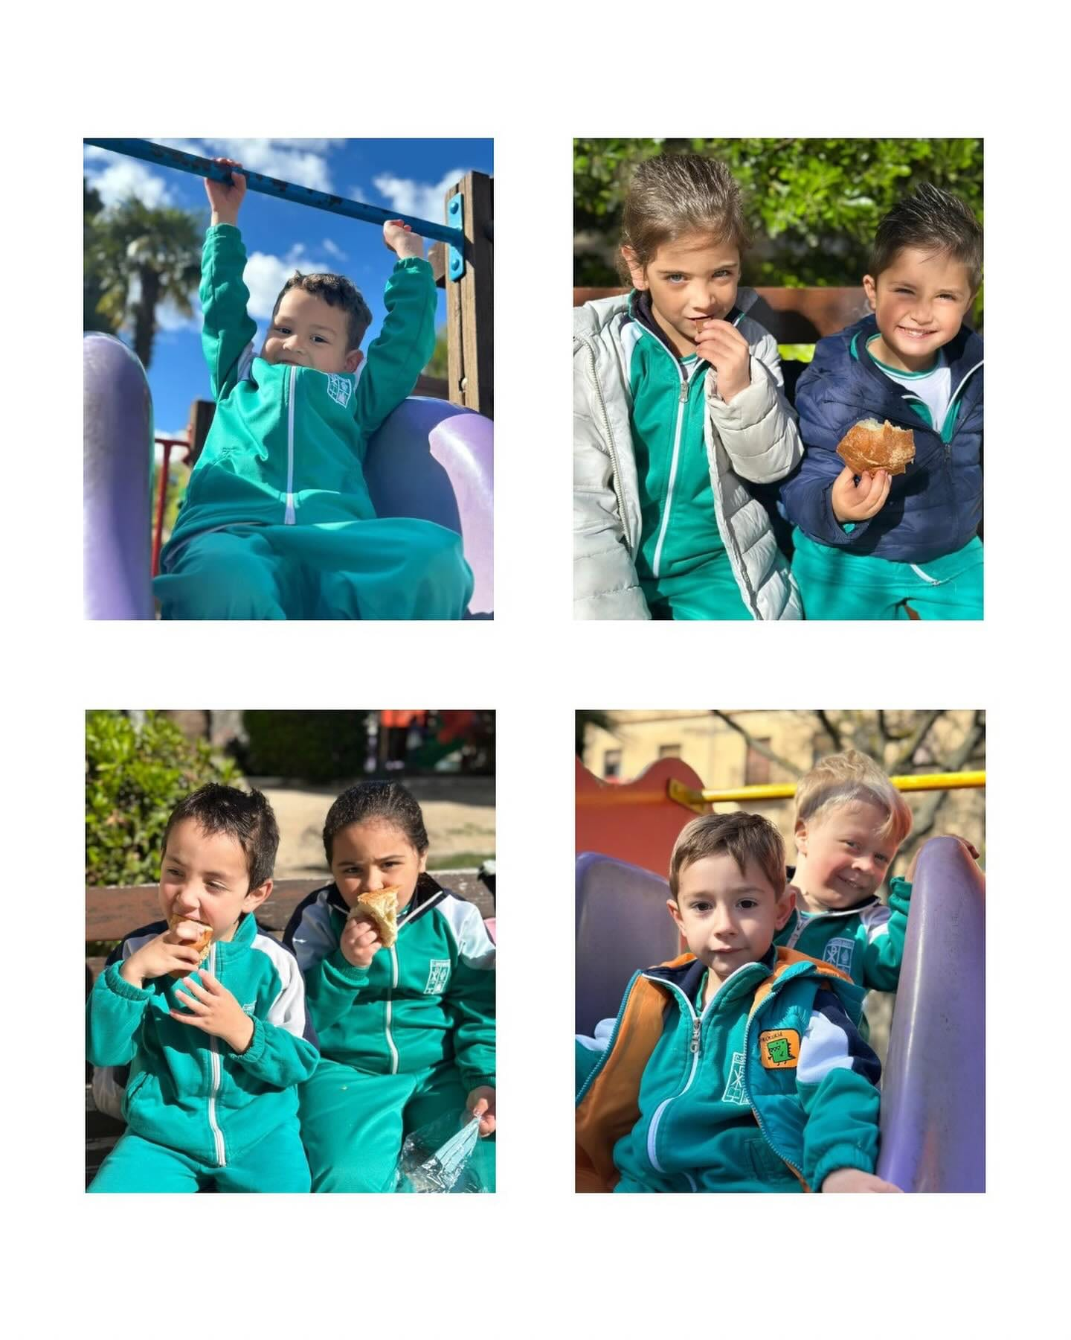
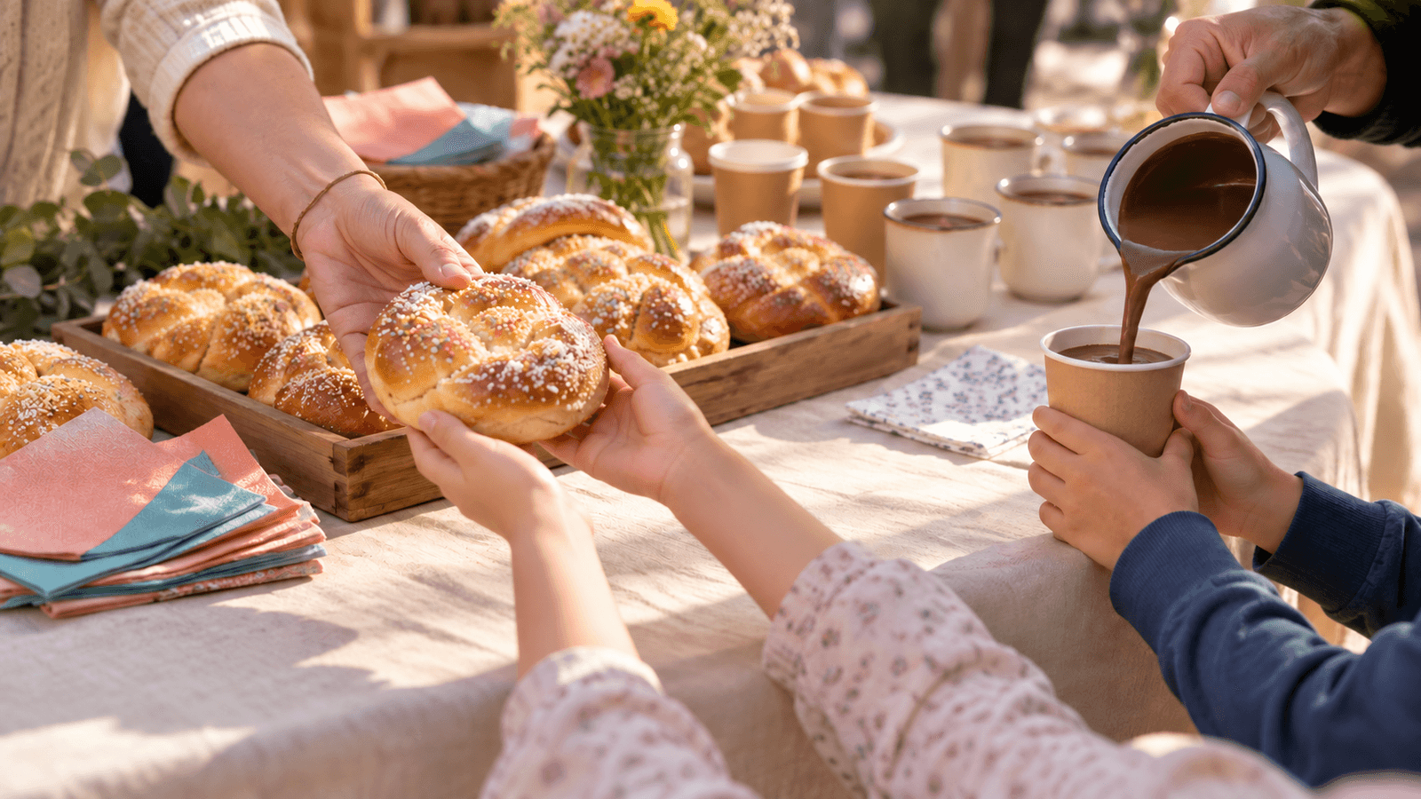
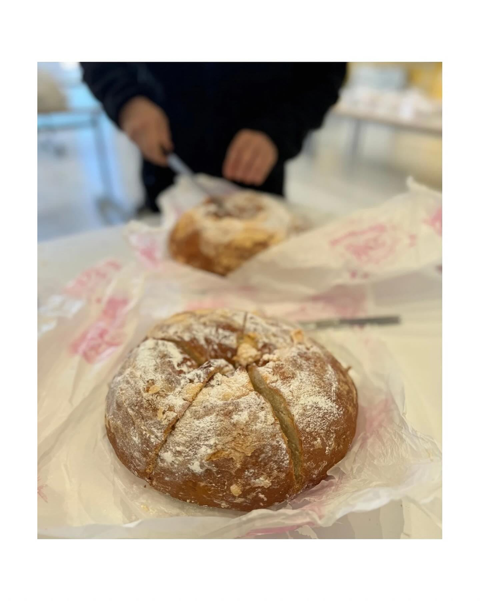
07
Monas y chocolate en Pascua
Un momento dulce para compartir con la comunidad educativa.
El AMPA participa en la celebración de Pascua con el reparto de monas y chocolate, colaborando un año más en una de las tradiciones más señaladas del curso.
Monas de Pascua
Chocolate
Una forma de estar cerca de las familias y del colegio.
Monas de Pascua y chocolate caliente.
AMPA Santa María · Ontinyent
08

Slide 9
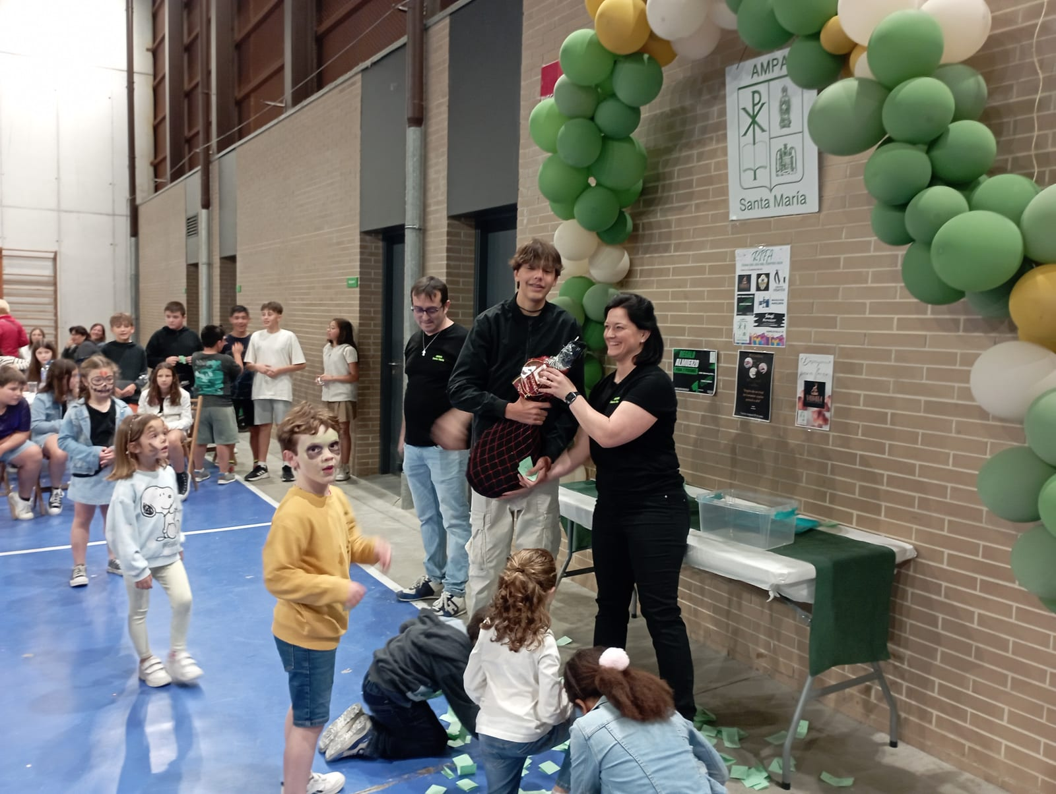
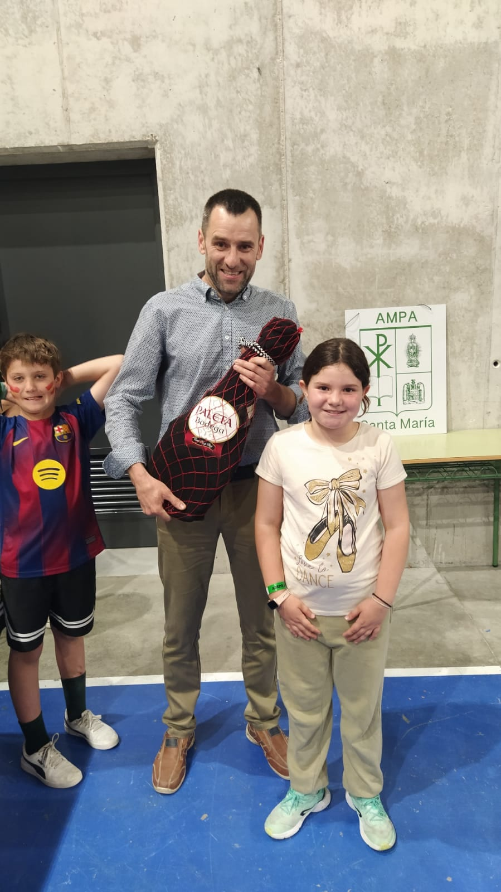
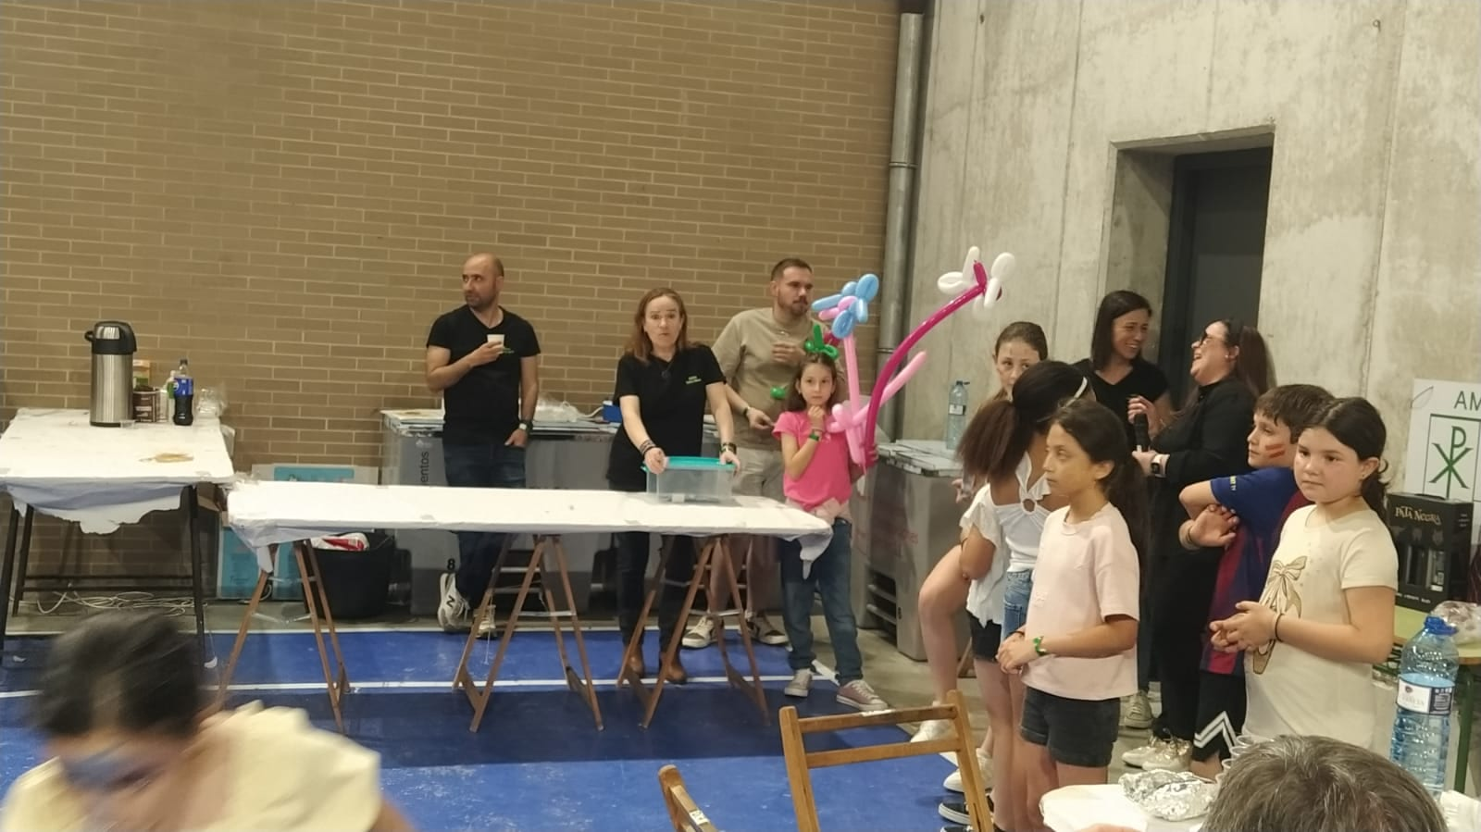
08
Día del Centro
Una jornada para encontrarnos y celebrar juntos el colegio.
Durante la mañana repartimos un polo a todo el alumnado. Por la tarde organizamos la cena del Día del Centro, con comida, bebidas y actividades para las familias. Para asistir es necesario estar asociado al AMPA y recoger el ticket en los días establecidos.
Cacahuetes, papas, refrescos, cerveza, agua, café e infusiones
Rifa: recaudación íntegra para el AMPA
Discomóvil y talleres infantiles
Una forma de estar cerca de las familias y del colegio.
Actividades y encuentro de la comunidad escolar.
AMPA Santa María · Ontinyent
09

Slide 10
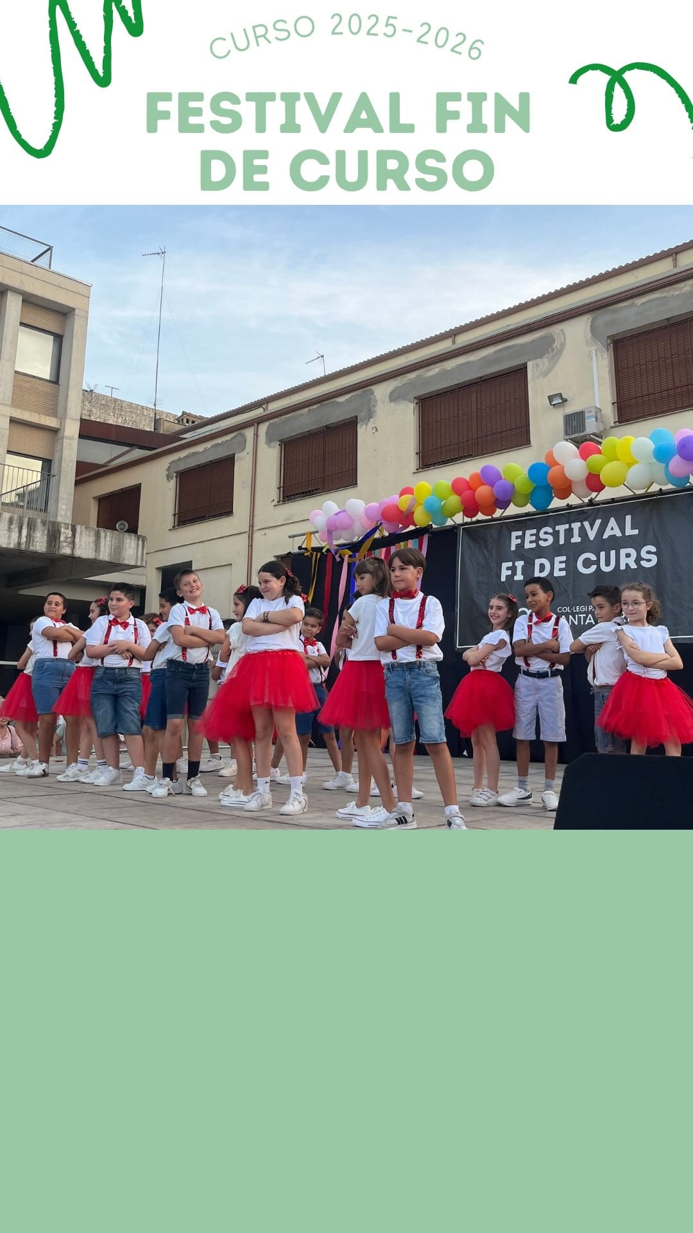
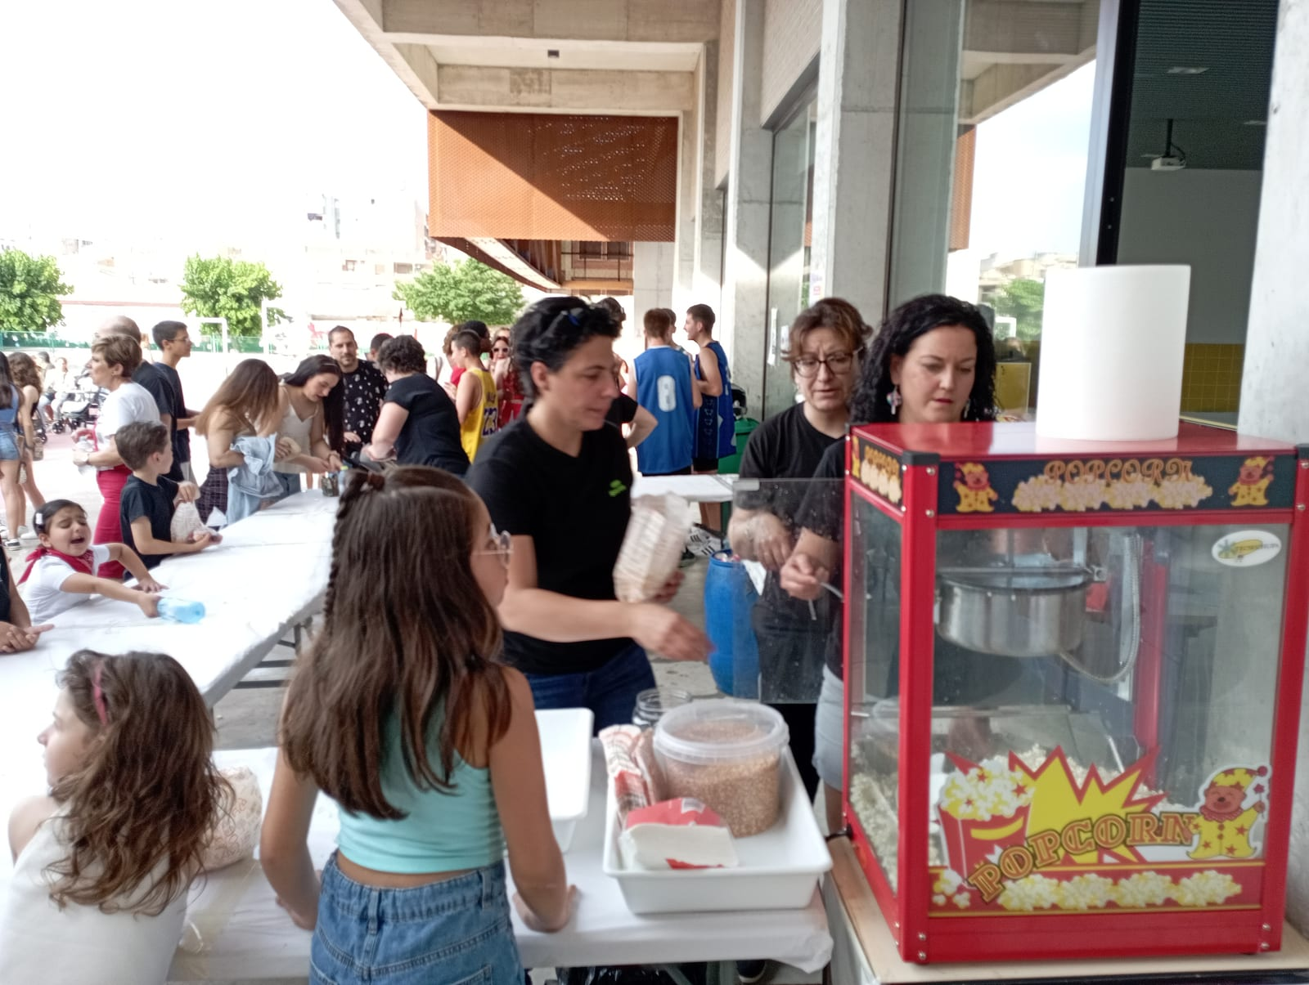
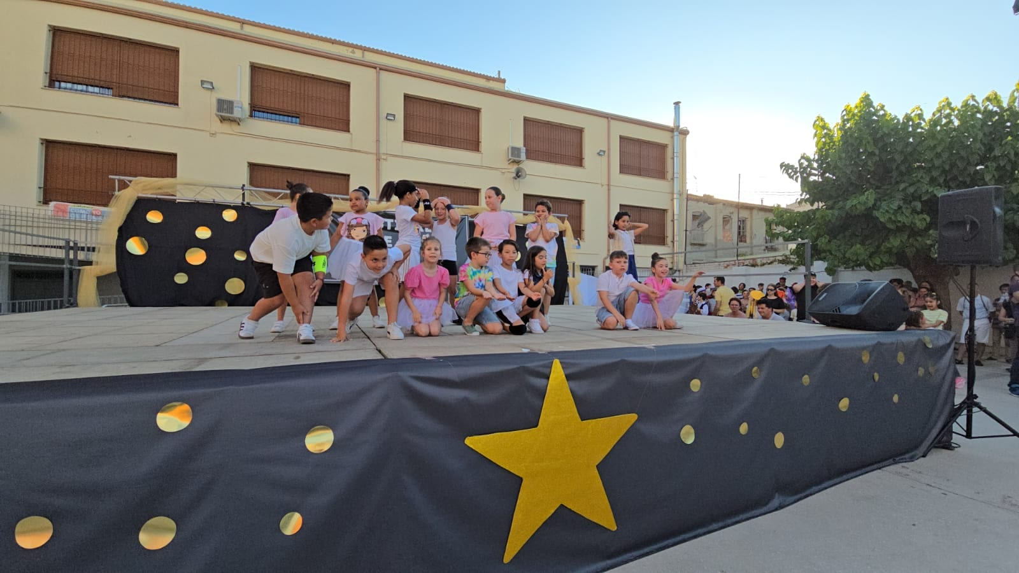
09
Fin de curso
Colaboración para cerrar el curso con un festival para todos.
El último día de clase repartimos un polo a cada alumno y alumna. Por la tarde, el montaje y el seguro del escenario del festival van a cargo del AMPA. También habilitamos un quiosco.
Polo para cada alumno y alumna
Montaje y seguro del escenario
Recaudación del quiosco para el AMPA
Una forma de estar cerca de las familias y del colegio.
Festival de fin de curso · Curso 2025–2026.
AMPA Santa María · Ontinyent
10

Slide 11
Gracias por formar parte del AMPA
Santa María · Ontinyent
Actividades, celebraciones y encuentros que hacen comunidad.
colegiostamaria.com
AMPA Santa María · Ontinyent
11

